Slide 1


MPEI 24/25
Sistema de Recomendação de Produtos
Catarina Ribeiro nº 119467
Pedro Marques nº 118895

Slide 2

Métodos a Serem Implementados
Naïve Bayes
Prever a categoria de interesse de um utilizador com base no seu histórico de compras.
Filtro de Bloom
Garantir que os produtos já comprados pelo utilizador não sejam recomendados novamente.
MinHash
Encontrar utilizadores com gostos semelhantes e recomendar produtos que eles compraram.

Slide 3
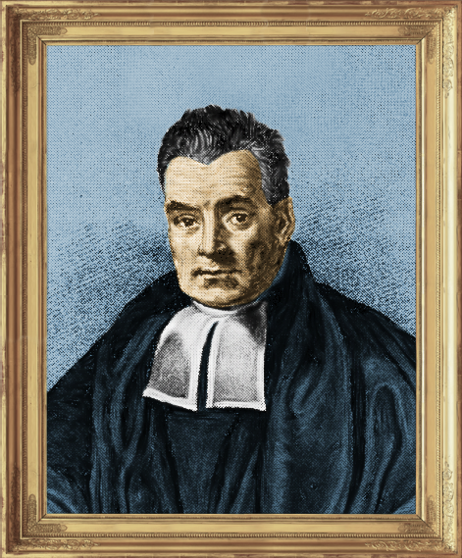
Naïve Bayes
Treino: As categorias são transformadas em índices numéricos. O modelo de Naïve Bayes é treinado usando as categorias dos produtos comprados pelo utilizador como classes e as avaliações (rating) como características.
Previsão: Com base na probabilidade conjunta das classes e características, o modelo prevê a categoria de maior probabilidade para um novo produto avaliado.
Saída: Uma categoria prevista para o próximo produto que o utilizador possa gostar.

Slide 4
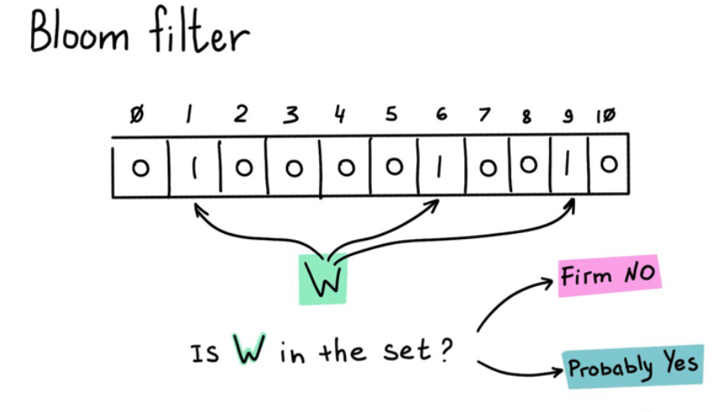
Filtro de Bloom
Inicialização: Um vetor de bits é criado com tamanho fixo. Cada posição pode ser true ou false. Uma função de hash simples é definida para mapear identificadores de produtos para índices no vetor.
Inserção de produtos: Os produtos que o utilizador já comprou são inseridos no filtro. Para cada produto, a função de hash calcula o índice no vetor, e o bit correspondente é definido como true.
Filtragem: Para cada produto na categoria prevista, verifica-se se ele já foi comprado pelo utilizador. Se a posição do hash estiver marcada como true, o produto é ignorado, caso contrário, o produto é considerado para recomendação.

Slide 5
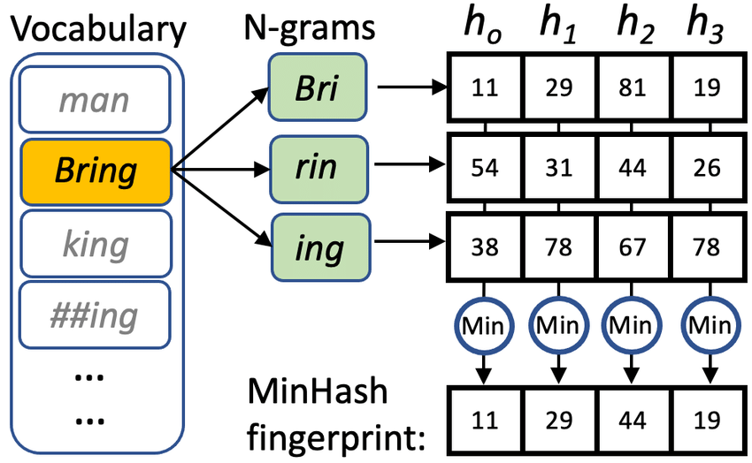
MinHash
Criação de assinaturas: Para cada conjunto de produtos de um utilizador, são aplicadas várias funções de hash para gerar assinaturas MinHash. Cada assinatura é o menor valor hash obtido para os itens no conjunto.
Similaridade: A similaridade aproximada entre dois utilizadores é calculada como a fração de valores iguais em suas assinaturas MinHash. Similaridade alta indica que os utilizadores têm conjuntos de produtos similares.
Recomendações: Para o utilizador selecionado, são encontrados os utilizadores mais similares. Os produtos comprados pelos utilizadores similares são reunidos e filtrados para remover produtos já comprados pelo utilizador-alvo.

Slide 6

Principais Objetivos do Projeto
Prever as Preferências do Utilizador
Permite redirecionar as recomendações para as áreas de maior interesse do utilizador.
Excluir os produtos já comprados
Permite evitar recomendar produtos que o utilizador já adquiriu.
Personalizar as recomendações
Permite ao utilizador ter uma experiência mais otimizada ao interagir com produtos que são do seu interesse.

